Slide 1
FAU 23.01.19

Slide 2
Januar 2019
Utdanningsvalg – Lokal Yrkesmesse 10. trinn uke 1
Solidaritetsaksjon – Hei Verden – Bangladesh uke3
Prøvemuntlig 10.trinn uke 10
Utdanningsvalg 9.trinn uke 10
9.trinn: Revy☺/ forestillinger uke 11 – 13
LINK – Tasta bydel
Neste års 8.trinn
Generelt elevmiljø
DS saker
- elevundersøkelsen ( 8.-10.trinn)
- foreldreundersøkelsen (9.trinn)
- økonomi
Notes:
God arbeids periode, - nyttår – vinterferie☺
Solidaritet : 9A snitt 1000 pr elev!!
Undersøkelsene: godt samstemt foreldre – elev 9.trinn
Generelt fine resultat
Elevmiljø: ja, jobber med enkelte, helhetlig rolig og fint. Avtalte slåsskamper - kinaputt….

Slide 3
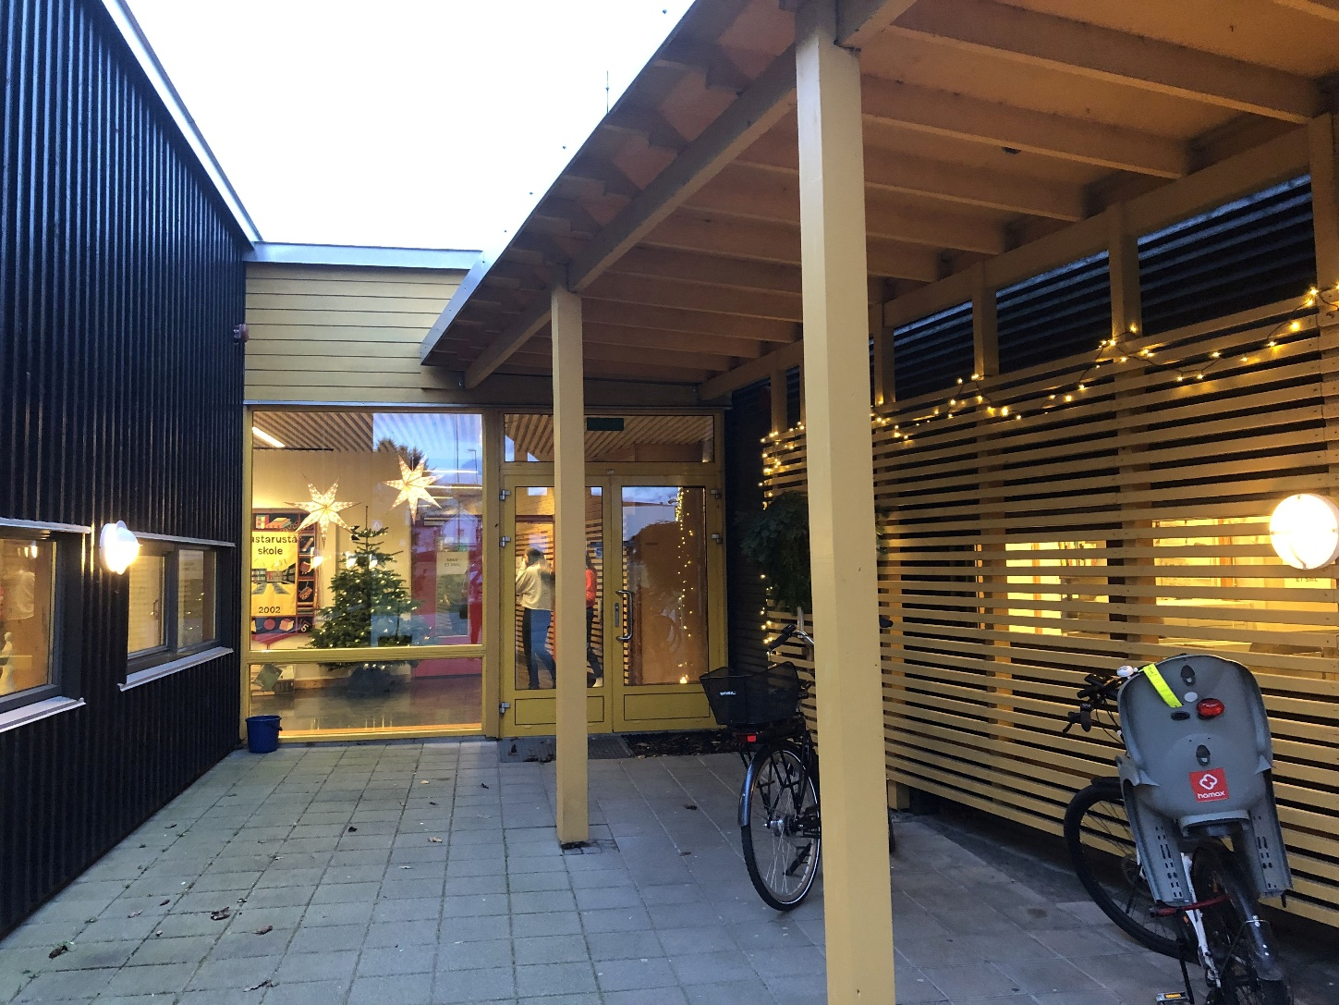

Slide 4
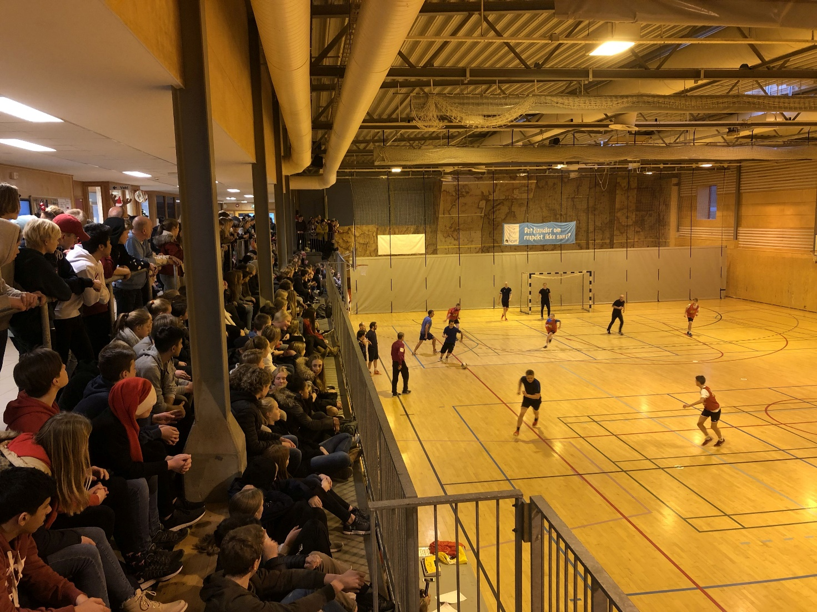

Slide 5
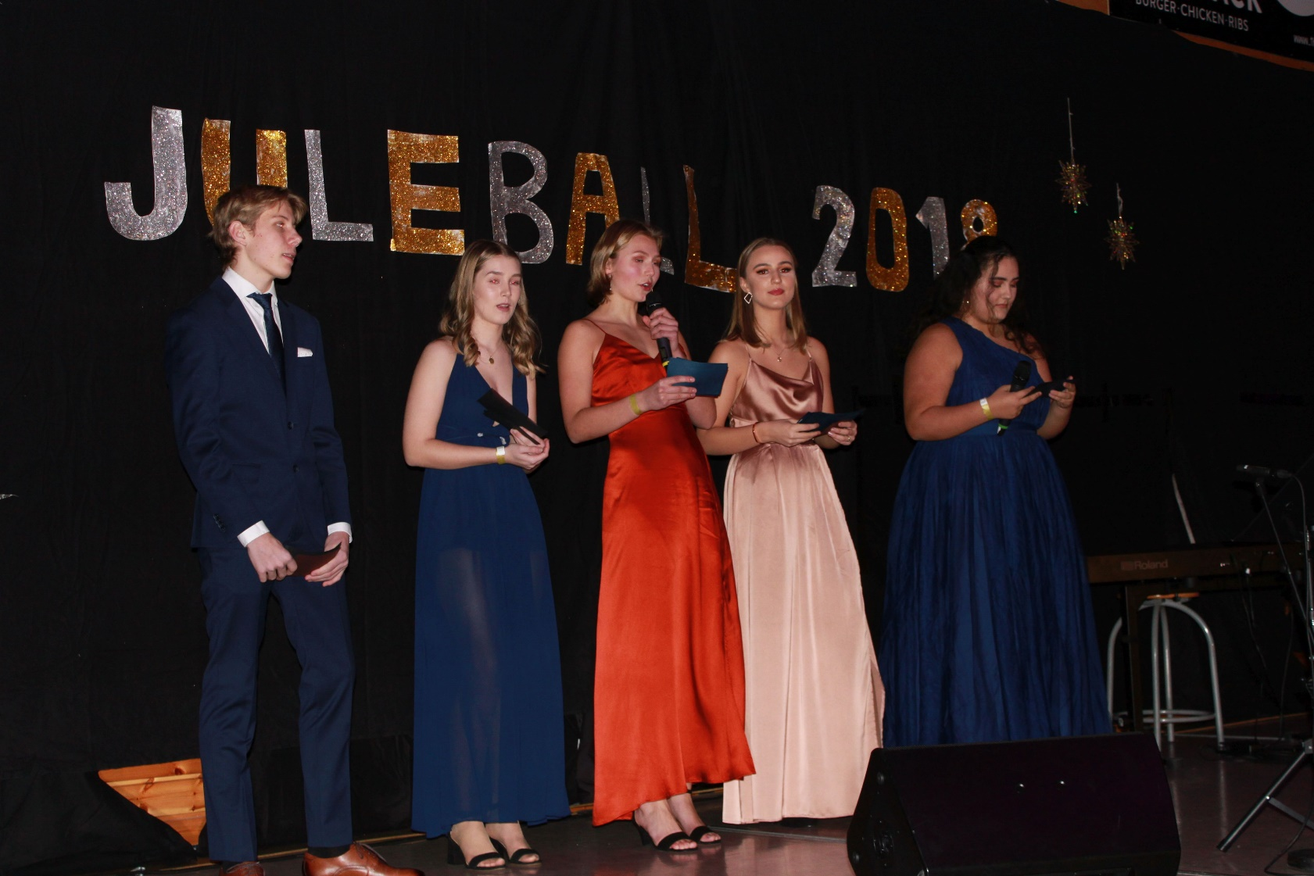

Slide 6
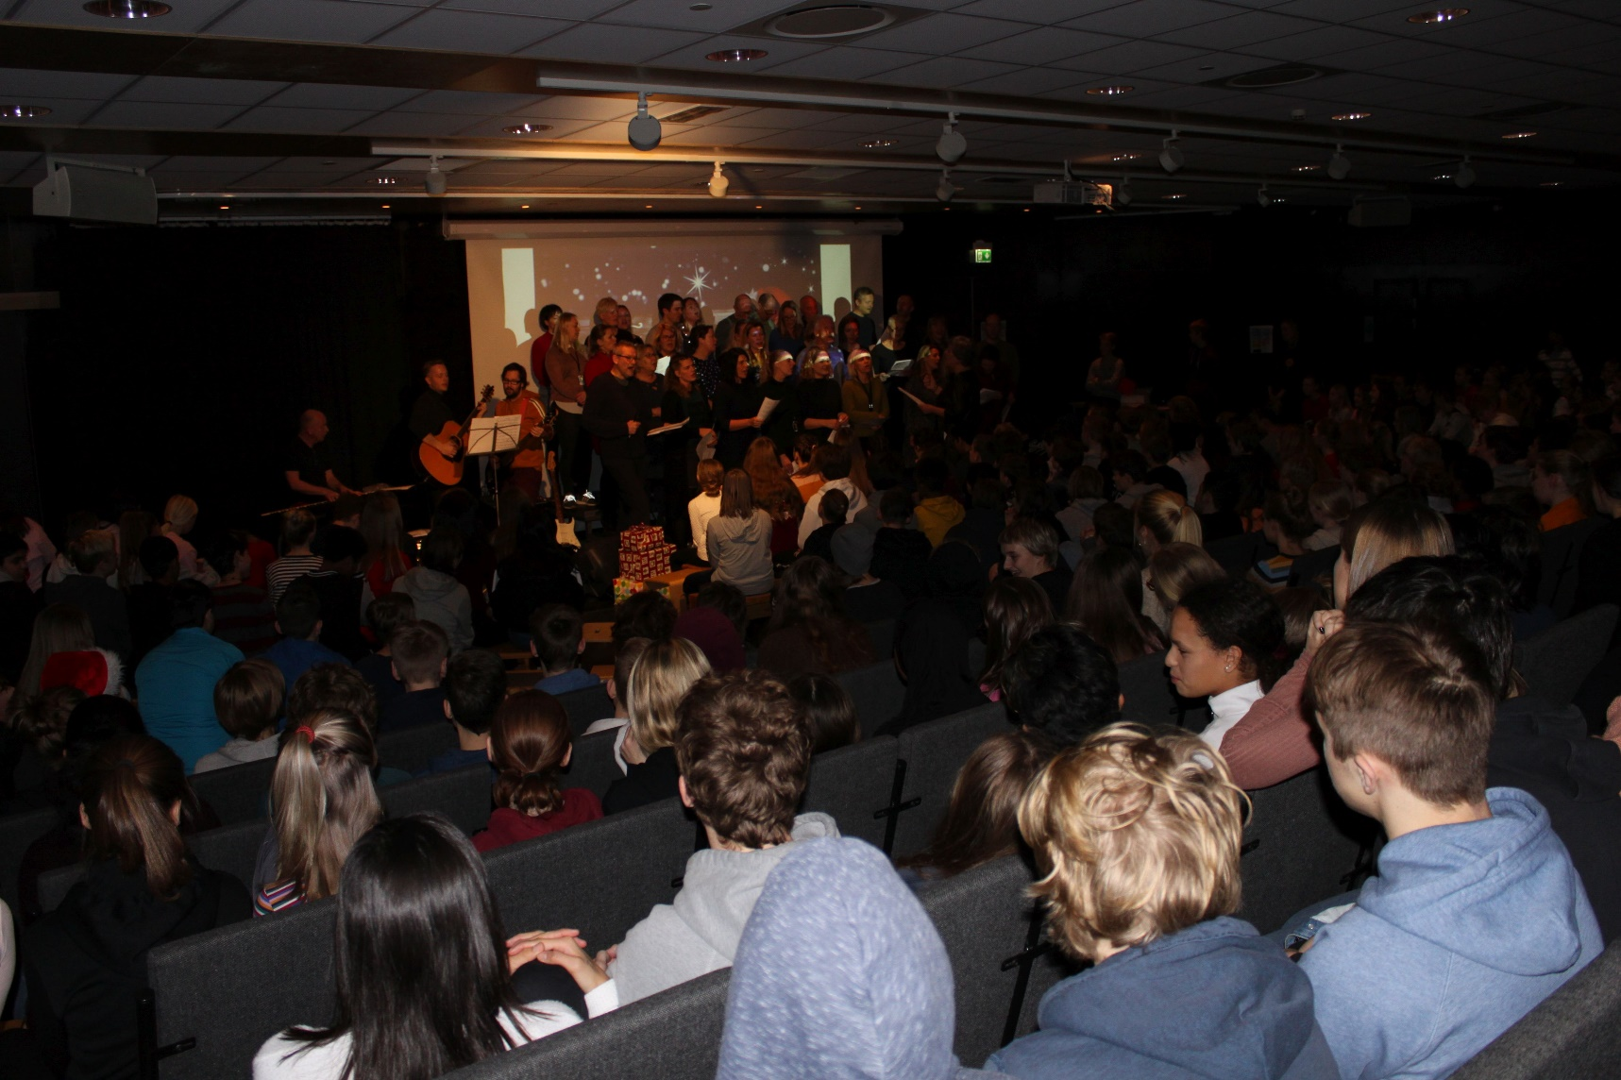

Slide 7
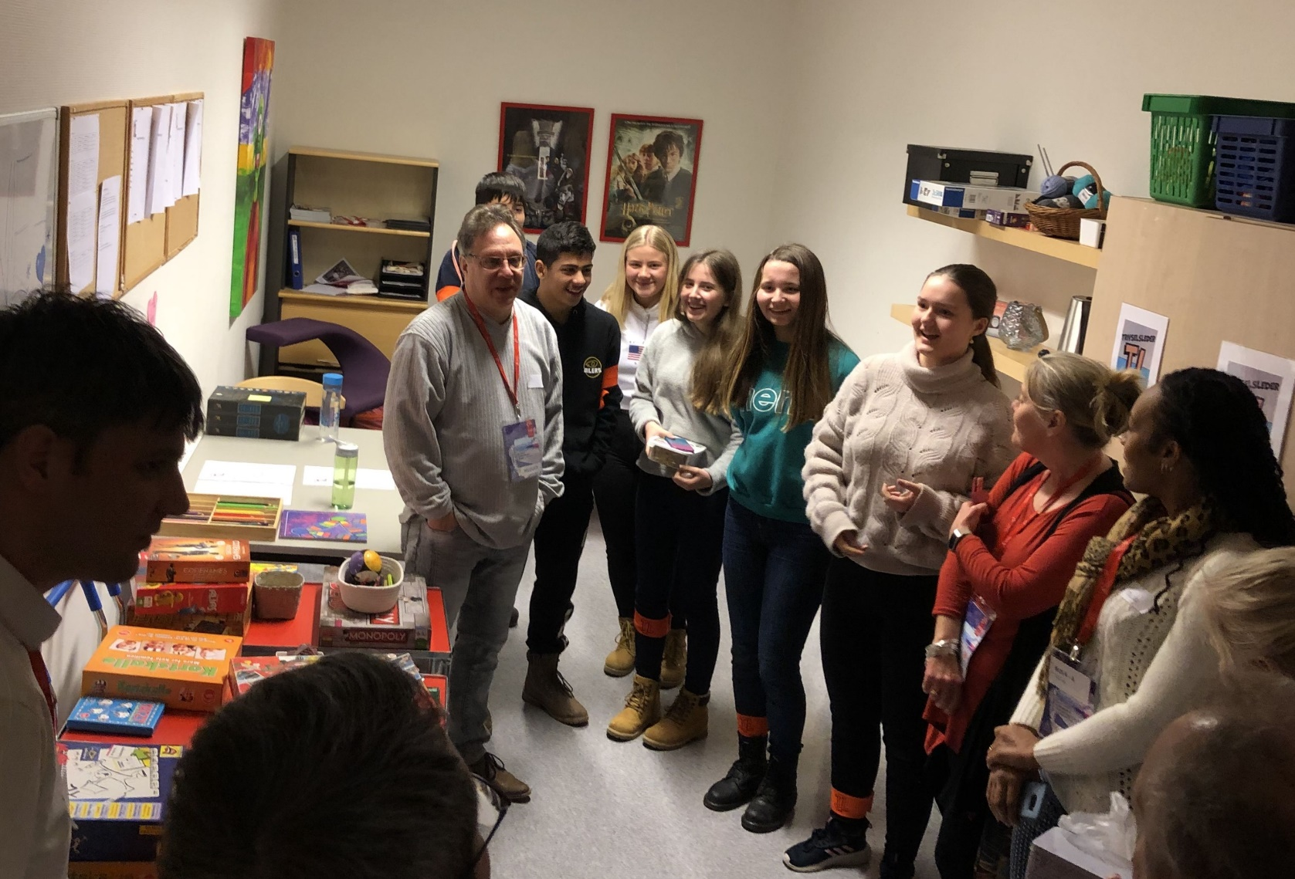

Slide 8
